Slide 1
HÓA HỌC LỚP 11

Slide 2
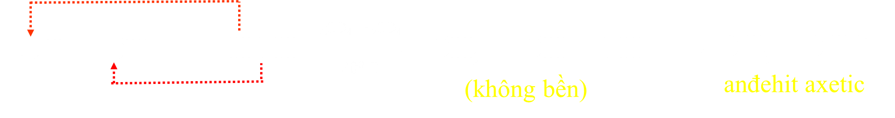
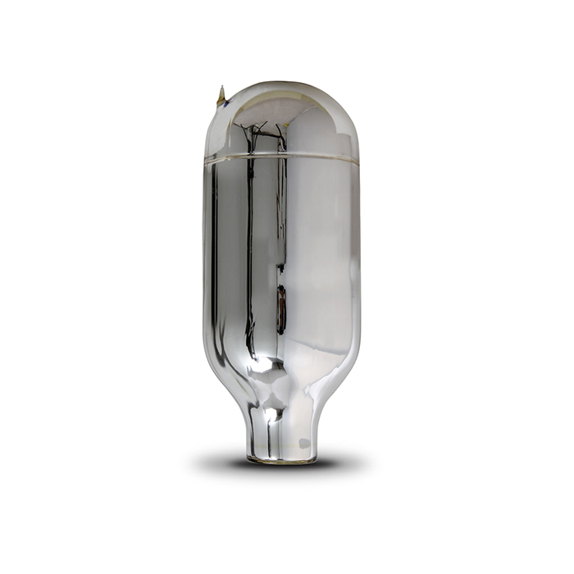
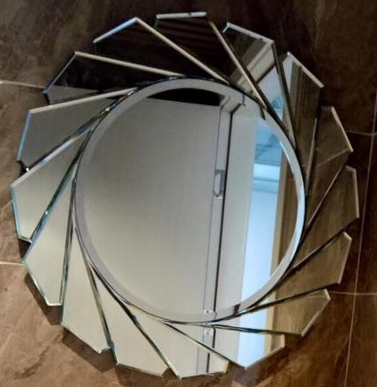
Câu 4: Cho axetilen tác dụng với nước (HgSO₄, H₂SO₄, 80⁰C) thu được sản phẩm gì?
A. C₂H₅OH B. CH₃CHO C. CH₃-O-CH₃ D. CH₃COOH
Câu 1: Công thức của ancol no, đơn chức, mạch hở là
A. C_{n}H_{2n}O(n≥1) B. C_{n}H_{2n+2}O(n≥1) C. C_{n}H_{2n-2}O(n≥2) D. C_{n}H_{2n+1}O(n≥1)
Câu 2: Oxi hóa ancol bậc 1 bằng CuO, đun nóng thu được sản phẩm gì?
A. anđehit B. ete C. xeton D. phenol
Câu 3: Oxi hóa ancol bậc 2 bằng CuO, đun nóng thu được sản phẩm gì?
A. axit cacboxylic B. anđehit C. ete D. xeton
1
2
4
3

Slide 3
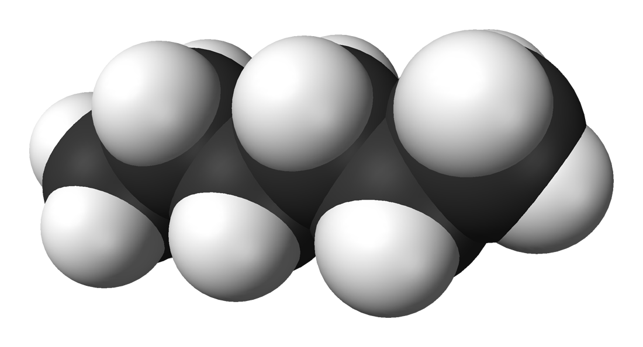
HÓA HỌC LỚP 11
BÀI 44
ANĐEHIT – XETON
(TIẾT 1)

Slide 4
HÓA HỌC 11
Bài 44 ANĐEHIT – XETON (tiết 1)
ĐỊNH NGHĨA, PHÂN LOẠI, DANH PHÁP
NỘI DUNG KIẾN THỨC
ĐẶC ĐIỂM CẤU TẠO. TÍNH CHẤT VẬT LÍ
TÍNH CHẤT HÓA HỌC
ĐIỀU CHẾ
ỨNG DỤNG

Slide 5
HÓA HỌC 11
MỤC TIÊU
Viết được các phương trình phản ứng minh họa tính chất hóa học của anđehit.
Giải thích được sự khác nhau về tính chất vật lí của anđehit với ancol và hiđrocacbon.
Nhớ khái niệm anđehit. Viết được CTCT và gọi tên một số anđehit.

Slide 6
HÓA HỌC 11
Bài 44 ANĐEHIT – XETON (tiết 1)
A. ANĐEHIT
I. Định nghĩa, phân loại, danh pháp
1. Định nghĩa
H
Anđehit là những hợp chất hữu cơ mà phân tử có nhóm CHO
liên kết trực tiếp với nguyên tử cacbon hoặc nguyên tử hiđro.
C
O
Thí dụ
H CHO
CH₃ CHO
C₂H₅ CHO
C₃H₇ CHO
CTPT:
CH₂O
C₂H₄O
C₃H₆O
C₄H₈O
CTTQ của anđehit no, đơn chức, mạch hở:
C_{n}H_{2n+1}CHO (n ≥ 0)
C_{m}H_{2m}O (m ≥ 1)
R CHO (R là H hoặc gốc hiđrocacbon)

Slide 7
HÓA HỌC 11
Bài 44 ANĐEHIT – XETON (tiết 1)
I. Định nghĩa, phân loại, danh pháp
1. Định nghĩa
2. Phân loại

Slide 8

phân loại
theo đặc điểm của gốc hiđrocacbon
theo số lượng nhóm – CHO
anđehit no
anđehit không no
anđehit thơm
anđehit đơn chức
anđehit đa chức
(1)
(2)
(5)
(6)
(4)
(3)
(1)
(2)
(3)
(4)
(5)
(6)
(1)
H CHO
(3)
C₆H₅ CHO
(5)
OHC CHO
(2)
CH₃ CHO
(4)
CH₂=CH CHO
OHC CH₂ CHO
(6)

Slide 9
HÓA HỌC 11
Bài 44 ANĐEHIT – XETON (tiết 1)
I. Định nghĩa, phân loại, danh pháp
1. Định nghĩa
2. Phân loại
3. Danh pháp

Slide 10
3. Danh pháp:
Tên thay thế
tên của hiđrocacbon tương ứng với mạch chính + al.
Tên thông thường
anđehit + tên axit tương ứng.
Anđehit
Axit tương ứng
HCOOH
axit fomic
anđehit fomic
HCHO
metanal
fomanđehit
CH₃COOH
axit axetic
anđehit axetic
CH₃CHO
etanal
axetanđehit
propanal
CH₃CH₂COOH
axit propionic
CH₃CH₂CHO
anđehit propionic
4 3 2 1
CH₃ CH CH₂ COOH
CH₃ CH CH₂ CHO
3-metylbutanal
anđehit isovaleric
CH₃
CH₃
axit isovaleric

Slide 11
HÓA HỌC 11
Bài 44 ANĐEHIT – XETON (tiết 1)
I. Định nghĩa, phân loại, danh pháp
Viết công thức cấu tạo các đồng phân anđehit ứng với CTPT C₅H₁₀O và gọi tên các đồng phân đó.
CH₃ – CH₂ – CH₂ – CH₂ – CHO
pentanal
4 3 2 1
CH₃ – CH₂ – CH – CHO
2-metylbutanal
CH₃
4 3 2 1
3-metylbutanal
CH₃ – CH – CH₂ – CHO
CH₃
CH₃
3 2 1
CH₃ – C – CHO
2,2-đimetylpropanal
CH₃

Slide 12
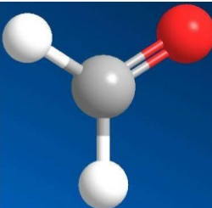
HÓA HỌC 11
Bài 44 ANĐEHIT – XETON (tiết 1)
I. Định nghĩa, phân loại, danh pháp
II. Đặc điểm cấu tạo. Tính chất vật lí
1. Đặc điểm cấu tạo
δ-
một liên kết xích ma bền
O
δ+
C
một kiên kết pi kém bền
H

Slide 13
HÓA HỌC 11
Bài 44 ANĐEHIT – XETON (tiết 1)
II. Đặc điểm cấu tạo. Tính chất vật lí
2. Tính chất vật lí
Trạng thái: Ở điều kiện thường các anđehit đầu dãy đồng đẳng là
chất khí, các anđehit tiếp theo là chất lỏng hoặc chất rắn.
Tính tan: Các anđehit đầu dãy đồng đẳng tan tốt trong nước, độ tan giảm dần theo chiều tăng của phân tử khối.
Nhiệt độ sôi: Các anđehit có nhiệt độ nóng chảy và nhiệt độ sôi cao hơn so với các hiđrocacbon nhưng thấp hơn so với các ancol có cùng số nguyên tử cacbon.
δ-
O
δ+
C₂H₆ CH₃CHO C₂H₅OH
C
Nhiệt độ sôi: -89⁰C 21⁰C 78⁰C
H

Slide 14
HÓA HỌC 11
Bài 44 ANĐEHIT – XETON (tiết 1)
III. Tính chất hóa học
1. Phản ứng cộng hiđro
(phản ứng khử)
+1
0
-1
+1
Ni, t⁰
(ancol bậc I)
CH₃ CH=O
+ H₂
CH₃ CH O
+
H
H
2
chất oxi hóa
chất khử
2
H₂
Ni, t⁰
CH₂=CH CH = O +
CH₃ CH₂ CH₂ OH
C_{n}H_{2n+1}CHO
+ H₂
Ni, t⁰
C_{n}H_{2n+1}CH₂OH

Slide 15
II. Tính chất hóa học
1. Phản ứng cộng hiđro
(phản ứng khử)
2. Phản ứng oxi hóa không hoàn toàn
CH₃ COOH
+1
+1
+3
0
2
3
t⁰
2
2
CH₃ CHO + AgNO₃ + NH₃ + H₂O
CH₃ COONH₄ + Ag↓ + NH₄NO₃
chất khử
chất oxi hóa
2
3
t⁰
2
2
+
HCHO + AgNO₃ + NH₃ + H₂O
HCOONH₄ + Ag↓ + NH₄NO₃
2
3
t⁰
2
2
HCOONH₄ + AgNO₃ + NH₃ + H₂O
(NH₄)₂CO₃ + Ag↓ + NH₄NO₃
4
6
2
t⁰
4
4
HCHO + AgNO₃ + NH₃ + H₂O
(NH₄)₂CO₃ + Ag↓ + NH₄NO₃
2
3
t⁰
2
2
R CHO + AgNO₃ + NH₃ + H₂O
ONH₄
R COONH₄ + Ag↓ + NH₄NO₃
H
ONH₄
H C
H C
NH₄O C
4
6
2
t⁰
4
4
O
O
O
R(CHO)₂ + AgNO₃ + NH₃ + H₂O
R(COONH₄)₂ + Ag↓ + NH₄NO₃

Slide 16

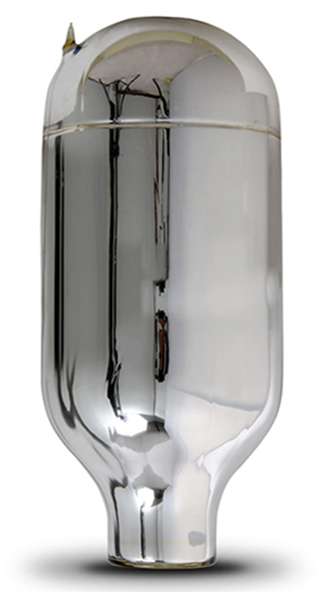
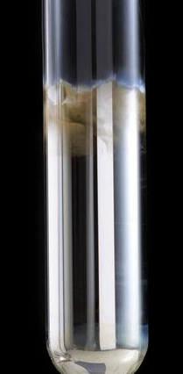
HÓA HỌC 11
Bài 44 ANĐEHIT – XETON (tiết 1)
AgNO₃/NH₃
R(CHO)_{a}
2a Ag

Slide 17
HÓA HỌC 11
Bài 44 ANĐEHIT – XETON (tiết 1)
III. Tính chất hóa học
2. Phản ứng oxi hóa không hoàn toàn
Có thể dùng các chất oxi hóa khác : O₂, dd Br₂, dd KMnO₄... để oxi hóa anđehit
2
xt, t⁰
2
CH₃ CHO + O₂
CH₃ COOH
CH₃ CHO + Br₂ + H₂O
2
CH₃ COOH + HBr

Slide 18
HÓA HỌC 11
Bài 44 ANĐEHIT – XETON (tiết 1)
III. Tính chất hóa học
Kết luận
+3
CH₃ COOH
-1
+1
+3
CH₃ CH₂OH
CH₃ CHO
CH₃ COONH₄
+2e
-2e
tác dụng với H₂
tác dụng với dd AgNO₃/NH₃, O₂,
dd Br₂, dd KMnO₄
tính oxi hóa
tính khử

Slide 19
Xin chào và hẹn gặp lại các em!!!

Slide 20
HÓA HỌC 11
Bài 44 ANĐEHIT – XETON (tiết 1)
I. Định nghĩa, phân loại, danh pháp
Viết các đồng phân mạch hở ứng với CTPT C₃H₆O và gọi tên các đồng phân đó.
CH₃– CH₂– CH=O
propanal
CH₂= CH – CH₂– OH
ancol anlylic
CH₂= CH – O – CH₃
metyl vinyl ete
CH₃ C CH₃
axeton
=
O

